Slide 1

CHÀO MỪNG CÁC CÔ ĐẾN DỰ GIỜ
TIẾT TOÁN 1
Bài 20 : Ôn tập chung
Giáo viên: Nguyễn Thị Kim Huế-Lớp1D

Slide 2


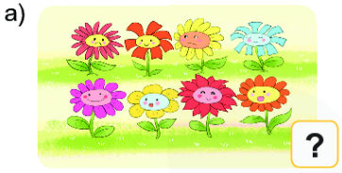
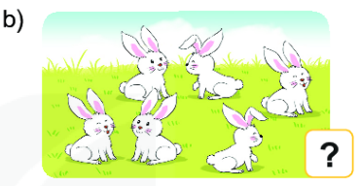
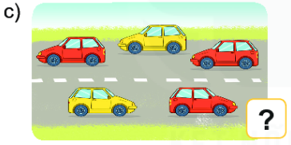
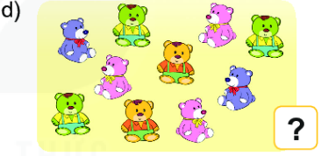

Slide 3
8
10
6
5

Slide 4
8
6
5
10

Slide 5
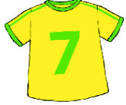
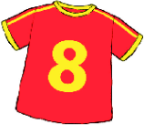
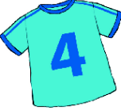
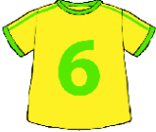

Slide 6

Giải lao

Slide 7

3 + 5 = ?
8
6 + 4 = ?
10
3 + 0 = ?
3
8 – 4 = ?
4
10 - 5 = ?
5
5 – 0 = ?
5

Slide 8

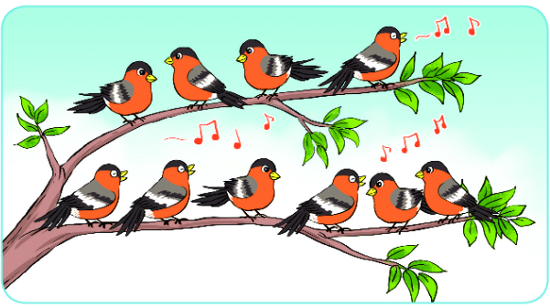
a)
?
4
+
?
5
=
?
9

Slide 9
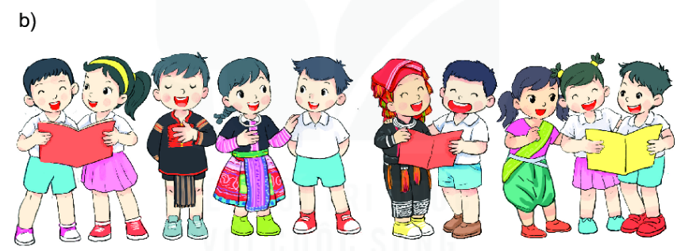
?
10
-
5
=
?
5

Slide 10




A.
B.
C.
D.

